Slide 1


Формирование связной речи посредством наглядного моделирования
Формирование связной речи посредством наглядного моделирования
МУНИЦИПАЛЬНОЕ БЮДЖЕТНОЕ ОБЩЕОБРАЗОВАТЕЛЬНОЕ УЧРЕЖДЕНИЕ
«МАРФИНСКАЯ СРЕДНЯЯ ОБЩЕОБРАЗОВАТЕЛЬНАЯ ШКОЛА»
ДОШКОЛЬНОЕ ОТДЕЛЕНИЕ «КОЛОСОК»
ГОРОДСКОГО ОКРУГА МЫТИЩИ МОСКОВСКОЙ ОБЛАСТИ
Учитель– логопед
Никитина О.А.

Slide 2
Особенности речи детей с речевым недоразвитием
Односложная, состоящая лишь из
простых
предложений
речь;
связные высказывания короткие;
Неспособность грамматически правильно построить
распространенное предложение.
Недостаточный словарный запас.
Бедная диалогическая речь: неспособность грамотно и доступно сформулировать вопрос, построить краткий или развернутый ответ.
Неспособность построить монолог: например, сюжетный или описательный рассказ на предложенную тему, пересказ текста своими словами.
Речь отличается непоследовательностью, даже если ребенок передает содержание знакомого текста;
Высказывания состоят из отдельных фрагментов, логически не связанных между собой; часто логическое обоснование своих утверждений и выводов отсутствует.
Уровень информативности высказывания очень низкий.
Плохая дикция; нарушение фонационного дыхания, просодии.

Slide 3
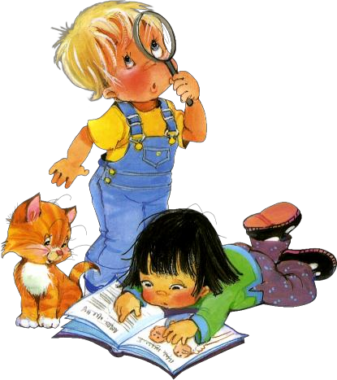
В качестве наглядности используются:
опорные картинки
схемы
мнемотаблицы
карточки-символы
реальные предметы и т.д.
Опорные картинки это:
Предметные картинки
Сюжетные картинки
Серии сюжетных картинок
Их используют для ознакомления с предметами, составления рассказа, рассказа-описания.

Slide 4
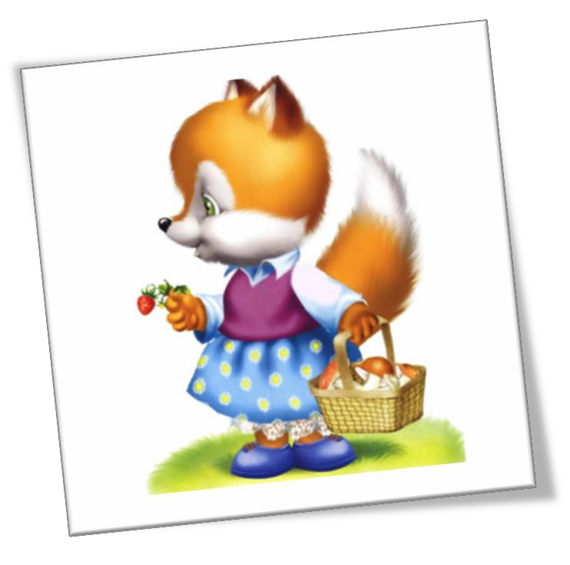
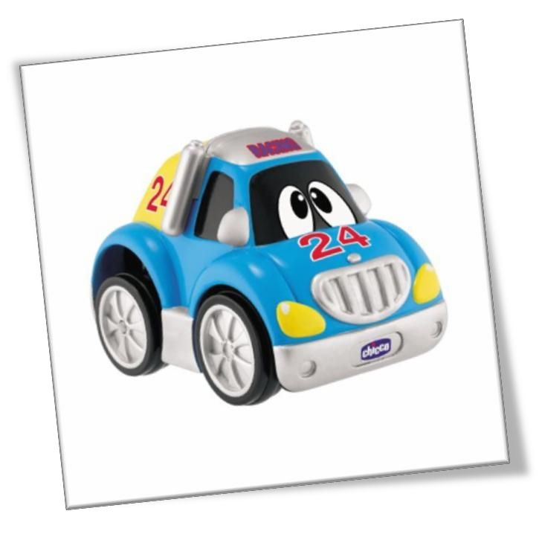
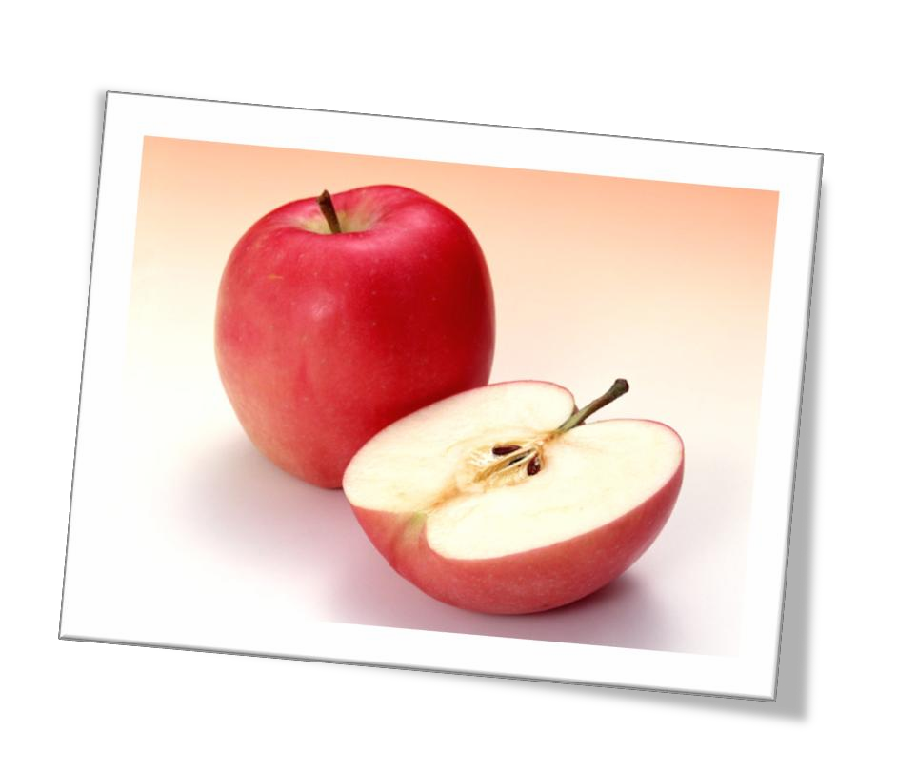
Предметные картинки

Slide 5

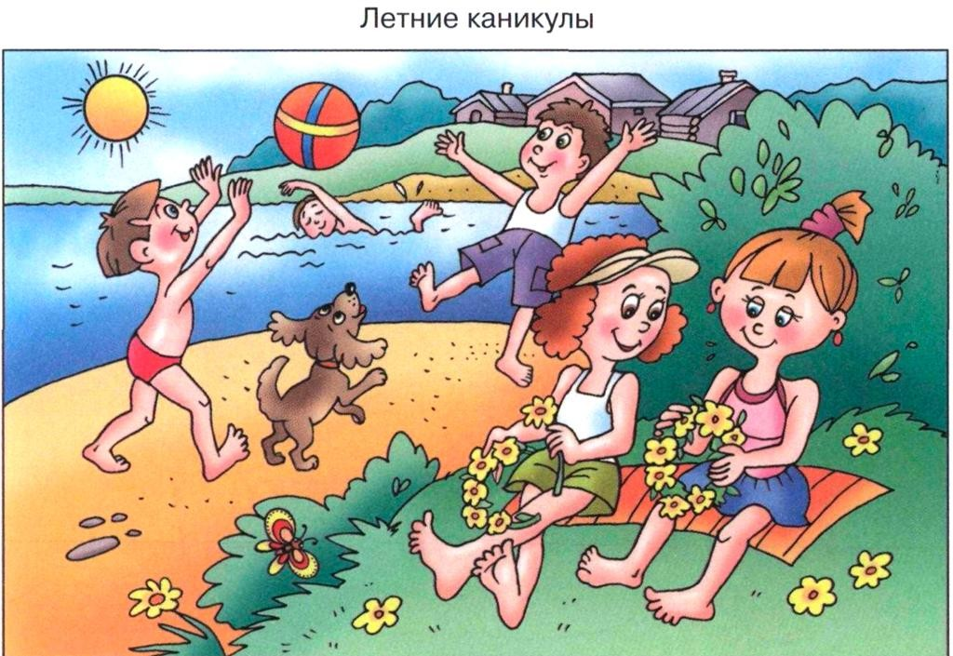
Сюжетные картинки

Slide 6

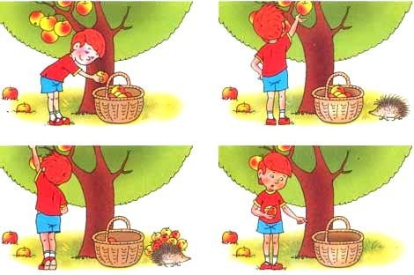
Серия сюжетных картинок

Slide 7
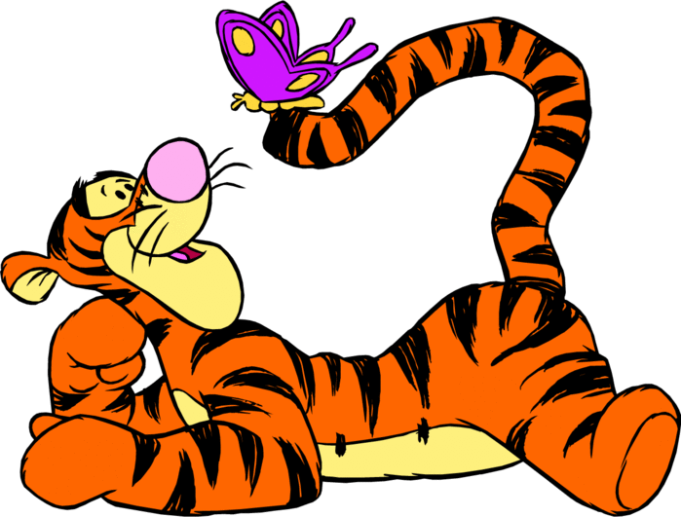
Наглядное моделирование
– это воспроизведение существенных
свойств изучаемого объекта, создание его заместителя и работа с ним.
Цель моделирования - обеспечить успешное освоение детьми знаний об особенностях объектов природы, окружающем мире, их структуре, связях и отношениях, существующих между ними.
Моделирование основано на принципе замещения реальных предметов, предметами, схематично изображенными или знаками.
Актуальность использования наглядного моделирования состоит в том,
что:
во-первых, использование наглядного моделирования вызывает интерес и помогает решить проблему быстрой утомляемости и потери интереса к занятию у дошкольника;
во-вторых, использование символической аналогии облегчает и ускоряет процесс запоминания и усвоения материала, формирует приемы работы с памятью.
в-третьих, применяя графическую аналогию, дети учатся видеть главное, систематизировать полученные знания.

Slide 8

Мнемотехника.
Схемы и мнемотаблицы.
Мнемотехника запоминания». обеспечивающих воспроизведение
- в переводе
с греческого методов
- «искусство и приемов, сохранение и
Это система
успешное
запоминание,
информации,
знаний об
особенностях эффективное
объектов природы, об окружающем мире,
запоминание структуры рассказа, и, конечно, развитие речи.
Приёмы мнемотехники: пиктограммы, заместители, мнемотаблицы.

Slide 9
Пиктограмма – символическое изображение, заменяющее слова, это рисунок, с помощью которого можно записать слова и выражения, и, который поможет вспомнить заданное слово.
Замещение – это вид моделирования, при котором одни объекты замещаются другими, реально-условными. В качестве заместителей удобно использовать бумажные квадратики, кружки, овалы, различающиеся по цвету и величине.
Мнемотаблица – это схема, в которую заложена определенная информация. Содержание мнемотаблицы - это графическое или частично графическое изображение персонажей сказки, явлений природы, некоторых действий и др. путем выделения главных смысловых звеньев сюжета рассказа.

Slide 10

Элементы модели (символы):
геометрические фигуры;
символические изображения предметов
обозначения, силуэты, контуры, пиктограммы);
(условные
планы и условные обозначения, используемые в них;
контрастная рамка – прием фрагментарного
рассказывания и многие другие.

Slide 11

Этапы работы по мнемотаблицам:
этап.
Рассматривание таблицы и разбор того, что на ней изображено.
этап.
Осуществляется перекодирование информации, т.е. преобразование из абстрактных символов в образы.
этап.
После перекодирования осуществляется пересказ сказки или рассказ по заданной теме. В младших группах с помощью воспитателя, в старших – дети должны уметь самостоятельно.

Slide 12

Схемы служат своеобразным зрительным планом для создания монологов, помогают детям выстраивать:
строение рассказа,
последовательность рассказа,
лексико-грамматическую наполняемость рассказа.
Мнемотаблицы и схемы служат дидактическим материалом в работе по развитию связной речи детей. Их используют для:
обогащения словарного запаса,
при обучении составлению рассказов,
при пересказах,
при заучивании стихов.

Slide 13

С помощью мнемотехники решаются следующие задачи:
Развитие связной и диалогической речи.
Развитие у детей умения с помощью графической аналогии, а так же с помощью заместителей понимать и рассказывать знакомые сказки, стихи по мнемотаблице и коллажу.
Обучение детей правильному звукопроизношению. Знакомство с буквами.
Развитие у детей умственной активности, сообразительности, наблюдательности, умения сравнивать, выделять существенные признаки.
Развитие у детей психических процессов: мышления, внимания, воображения, памяти (различных видов).

Slide 14
Методика работы по формированию связной речи с использованием мнемотехники

Slide 15

Этапы работы над пересказом
с использованием мнемотаблиц.
Чтение педагогом текста.
Ответы на вопросы по содержанию.
Демонстрация и разбор каждой ячейки мнемотаблицы.
Повторное чтение рассказа с опорой на мнемотаблицу.
Коллективный пересказ.
Самостоятельный пересказ текста.
Анализ самостоятельных пересказов детей.

Slide 16

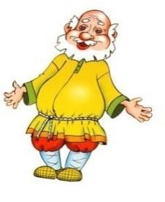
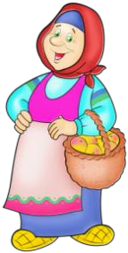



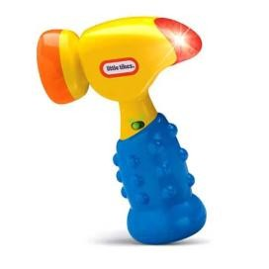

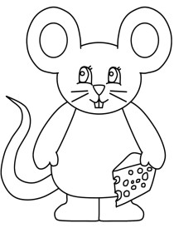
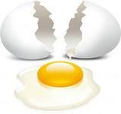



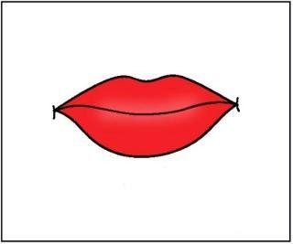
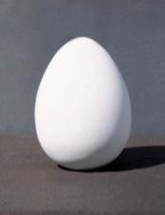
«Курочка Ряба»
Сказка

Slide 17
Этапы работы
над составлением рассказа-описания предмета с использованием мнемотаблиц.
Рассматривание мнемодорожек.
Составление предложений по
мнемодорожкам.
Рассматривание мнемотаблиц.
Составление рассказа педагогом.
Составление рассказа детьми.

Slide 18

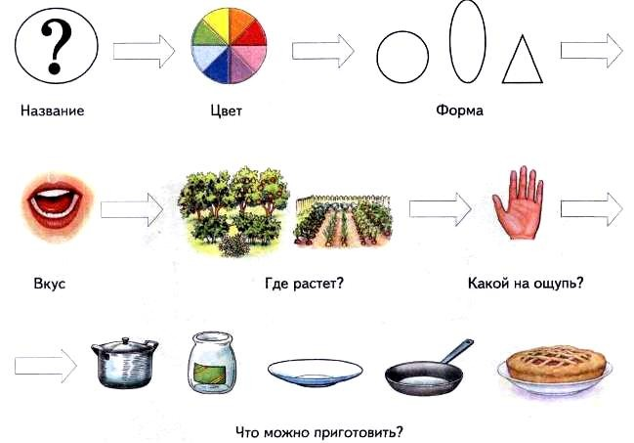
Для описания овощей и фруктов можно использовать такие схемы:

Slide 19

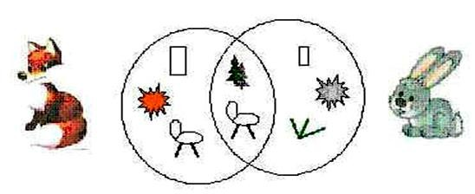
Сравнительное описание предметов.

Slide 20

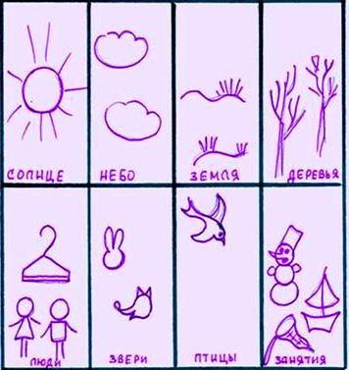

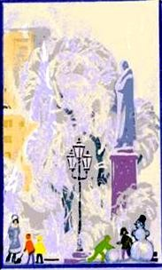
Сюжетные картинки

Slide 21

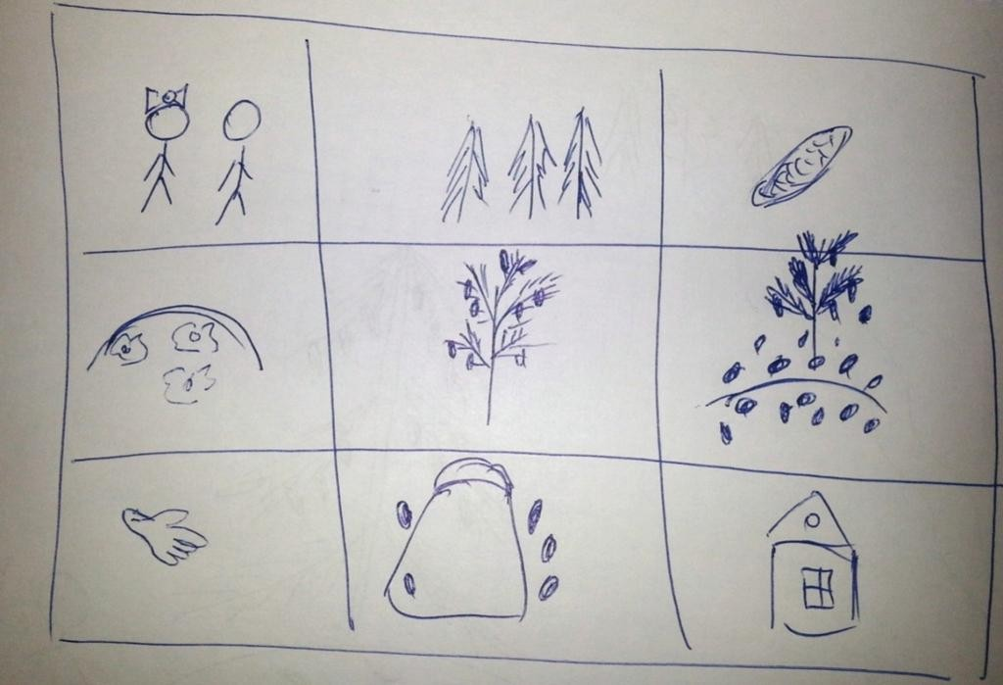
Такие мнемотаблицы можно подготовить к любому рассказу самостоятельно, например:
Сосна.
Саша и Маша пошли в лес за сосновыми шашками. Вот и опушка леса. На опушке стоит высокая сосна. На сосне густые пушистые ветки. А высоко, на самой макушке,— большие шишки. Шишки с шумом падают вниз, на землю. Под сосной много шишек. Саша и Маша поднимают шишки. С пакетом шишек они спешат домой.

Slide 22

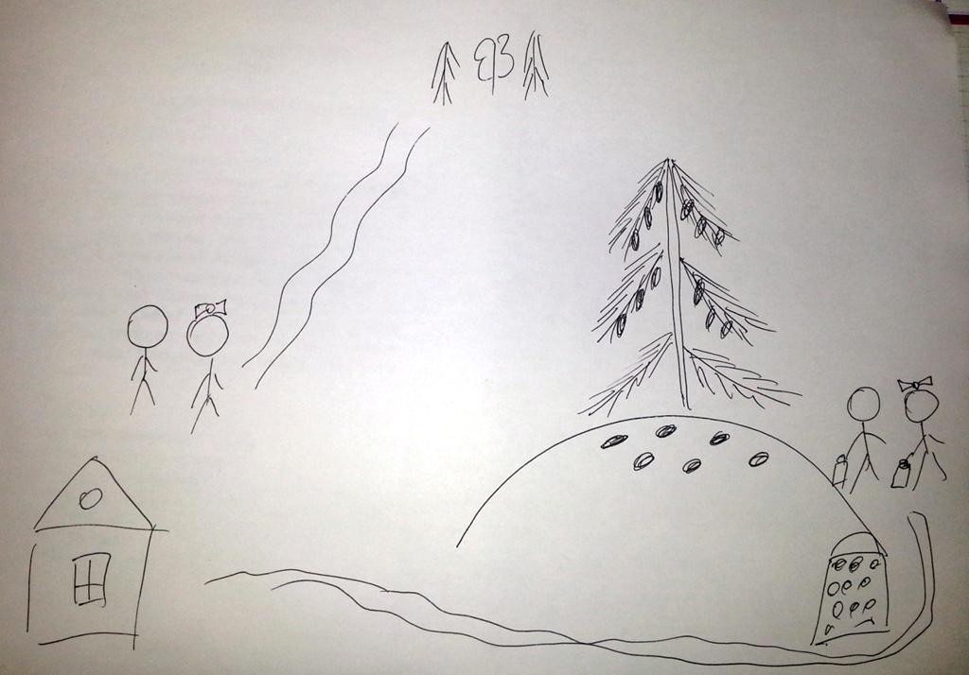
Так же можно нарисовать иллюстрацию к рассказу, главное, в этом рисунке отобразить как можно больше деталей.

Slide 23
Этапы работы
над составлением рассказа-описания
пейзажной
картинки с использованием
мнемотаблиц.
Выделение значимых объектов картины.
Рассматривание их и подробное описание внешнего вида и свойств каждого объекта.
Определение взаимосвязи между отдельными объектами картины. Демонстрация и разбор каждой ячейки мнемотаблицы.
Объединение мини - рассказов в единый сюжет.

Slide 24

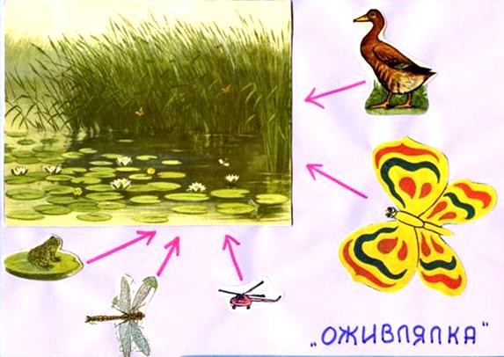
Рассказ-описание пейзажной картины

Slide 25
Этапы работы
над составлением творческого рассказа с использованием мнемотаблиц.
Чтение детям начала рассказа.
Разбор содержания рассказа.
Совместное составление мнемосхемы рассказа.
Последняя ячейка мнемосхемы представлена в
виде вопроса (?).
Повторное чтение рассказа с опорой на мнемотаблицу.
Придумывание продолжения рассказа детьми.
Анализ детских рассказов.

Slide 26

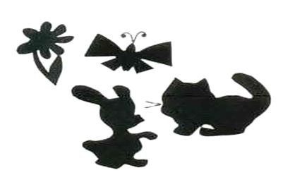
Творческая сказка
по силуэтным изображениям

Slide 27

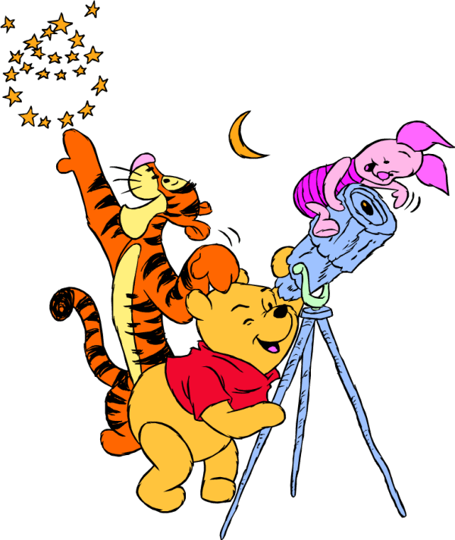
Применение схем для заучивания
стихотворения
Выразительное чтение стихотворения.
Сообщение, что это стихотворение дети будут учить наизусть.
Повторное чтение стихотворения (с опорой на мнемотаблицу).
Ответы на вопросы по содержанию.
Объяснение непонятных детям слов.
Чтение каждой строчки стихотворения педагогом.
Повторение детьми каждой строчки стихотворения (с опорой на мнемотаблицу)
Рассказывание детьми стихотворения
(с опорой на мнемотаблицу).
Зарисовка мнемотаблицы.

Slide 28


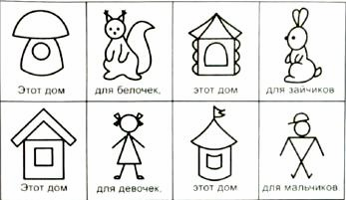

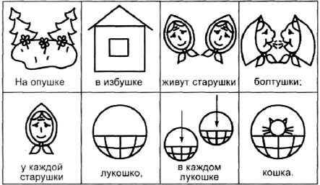

Slide 29


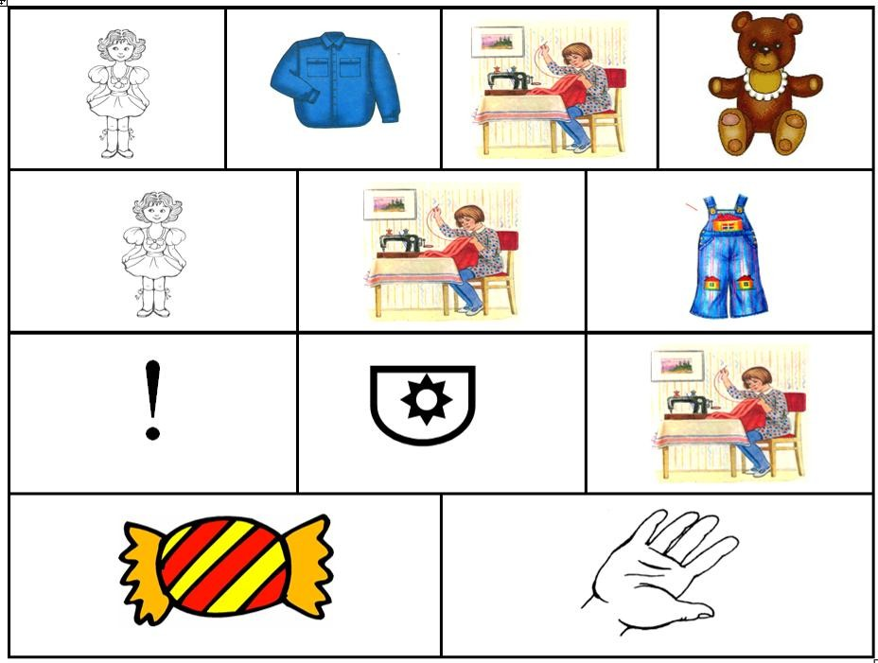
Мой мишка
(отрывок) Я рубашку сшила мишке,
Я сошью ему штанишки,
Надо к ним карман
пришить
И конфетку положить.
(З.Александрова)

Slide 30

Из выше сказанного можно сделать вывод о том, что наглядное моделирование, а конкретно, мнемотехника, является действенным методом в обучении детей. Используя в своей работе наглядное моделирование, мы учим детей:
добывать информацию, проводить исследование, делать сравнения, составлять четкий внутренний план умственных действий, речевого высказывания;
формулировать и высказывать суждения, делать умозаключения;
применение наглядного моделирования оказало положительное
влияние на мышления.
И чем раньше заучивать стихи, подготовить их
развитие неречевых процессов: внимания, памяти,
начать обучать детей рассказывать, пересказывать и используя данный метод, тем лучше мы сможем к школе, так как связная речь является важным
показателем умственных способностей ребенка и готовности его к школьному обучению.

Slide 31
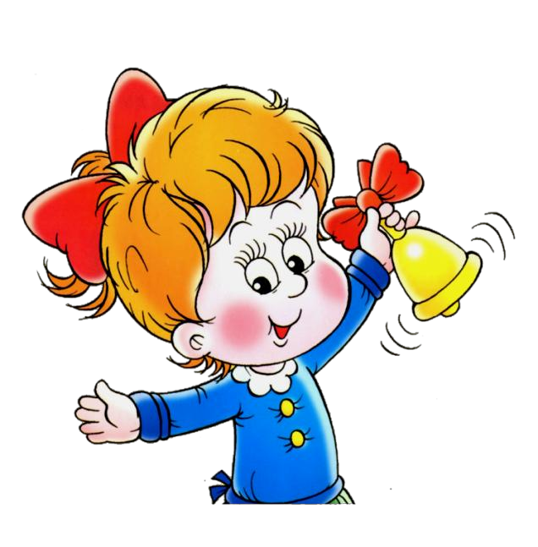
Спасибо
за внимание !

